Slide 1

Здоровый образ жизни
Презентация 2 «в» класс.
Горбунова Марина Николаевна.
Учитель начальных классов.
Школа №153
Презентация 2 «в» класса

Slide 2

Команда «Здоровые люди»

Slide 3
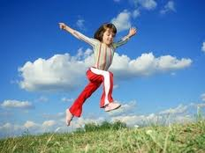
С ветром, солнцем подружился.

Slide 4
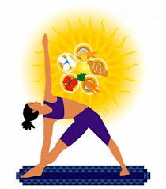
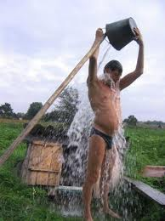
Бодро делал он зарядку,
Душ холодный принимал.

Slide 5

Каждый день он бегал,прыгал,
Много плавал, в мяч играл.

Slide 6

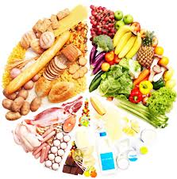
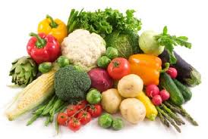
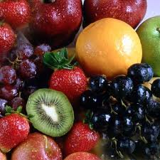

Slide 7

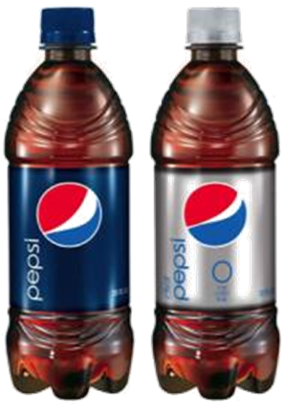
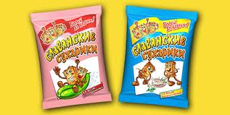
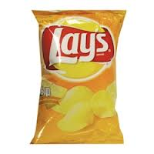
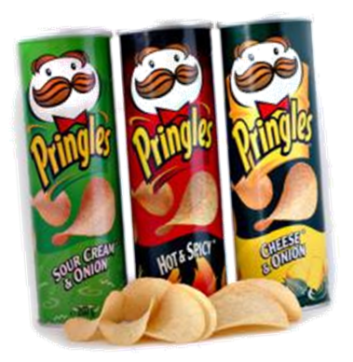
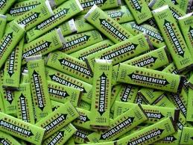
Сухарики, чипсы
и газвода?
Забудьте, друзья,
про них
НАВСЕГДА !

Slide 8

Мы возьмём с собой лишь тех, Кто настроен на успех, На здоровье, на удачу И никак нельзя иначе…

Slide 9


Slide 10
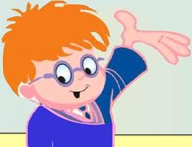
Спасибо за внимание!

